Slide 1
Биомеханическая структура базовых акробатических прыжков
Работу выполнила: Швецова Мария Сергеевна
Студентка 204 группы ФГБОУ ВО «ВГАФК»
Руководители: Лущик Ирина Владимировна
Доцент кафедры ТиТФКиС ФГБОУ ВО «ВГАФК»
Абдрахманова Ирина Владимировна
Доцент кафедры ТиТФКиС ФГБОУ ВО «ВГАФК»

Slide 2
Главное требование, позволяющее повысить качество обучения в акробатических прыжках
учет биомеханических параметров в структуре двигательных действий
Чтобы овладеть рациональной техникой, нужно знать:
Когда?
Как?
В каких пределах?
следует вносить изменения в движения, приспосабливать их к переменным условия

Slide 3
Узловые элементы
а − пусковая поза
c − итоговая поза
b − мультипликация позы «группировка»

Slide 4
Узловые элементы техники сальто вперед
A
B
C

Slide 5
Контурограмма узловых элементов сальто вперед в группировке
Стадии (с) | Аккумуляция | Рабочая | Реализация | Полет | Остановка | Фиксация позы
Фазы (с) | наскок | отталкивание толчек | взлет | снижение | снижение
Время, с | 0,44 | 0,16 | 0,4 | 0,48 | 0,48 | 0,32
Граничные позы | Тело согнуто | Стойка на носках руки вверх | Плотная группировка | Полугруппировка | Полугруппировка | Касание опоры стопами
Ведущие действия | Сгибание в т/б, коленных и голеностопных суставах | Разгибание в т/б, коленных и голеностопных суставах | Быстрое группирование с фиксацией плотной группировки | Разгруппирование | Разгруппирование | Полуразгибание в т/б суставах с выведением рук вперед

Slide 6
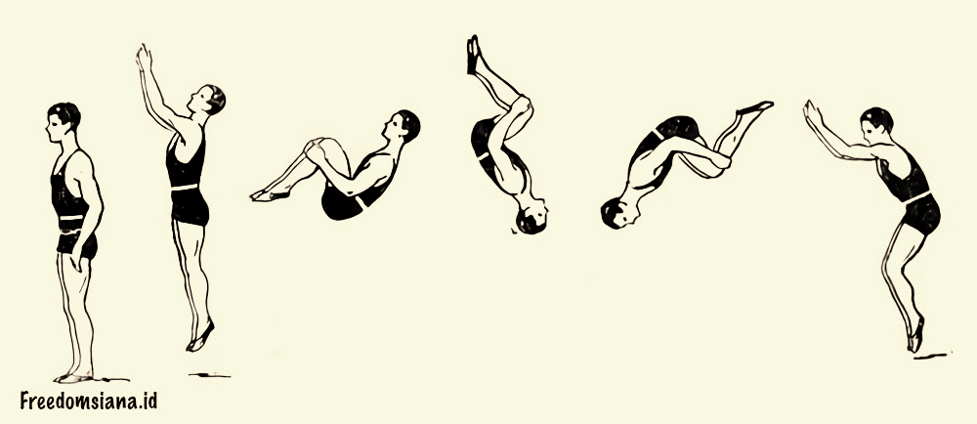
Сальто назад
А
В
С

Slide 7
Контурограмма узловых элементов спортивной техники сальто назад в группировке
Стадии (с) | Аккумуляция | Рабочая | Взлет | Снижение | Остановка | Фиксация позы
Фазы (с) | Подскок | Отталкивание толчек | Плотная группировка | Полугруппировка | Касание опоры стопами | Тело полусогнуто. Руки выставлены вперед
Время, с | 0,44 | 0,16 | 0,44 | 0,44 | 0,4 | 0,52
Граничные позы | Тело согнуто | Стойка на носках руки вверх | Быстрое группирование с фиксацией плотной группировки | Разгруппирование | Полуразгибание в т/б суставах с выведением рук вперед | Сохранение равновесия

Slide 8
На основании анализа фазового состава упражнения были определены:
пространственные
характеристики узловых элементов исследуемых акробатических прыжков
временные

Slide 9
Взаимное расположение звеньев тела при выполнении сальто вперед и назад в группировке
Позы тела Межбиозвеные Углы |  | Пусковая поза | Мультипликация позы «группировка» | Итоговая поза
Голень-бедро | Сальто вперед | 180° | 50° | 100°
 | Сальто назад | 180° | 60° | 120°
Бедро-туловище | Сальто вперед | 160° | 65° | 105°
 | Сальто назад | 180° | 90° | 85°
Туловище-плечо | Сальто вперед | 155° | 20° | 90°
 | Сальто назад | 180° | 25° | 105°
Плечо-предплечье | Сальто вперед | 180° | 120° | 180°
 | Сальто назад | 180° | 130° | 180°

Slide 10
В результате анализа определены:
Граничные позы
Ведущие действия спортсмена

Slide 11
Таким образом, совершенствование техники исполнения исследуемых элементов возможно при соблюдении следующих условий:
• рациональным углом вылета в фазе отталкивания
• рационального расположения суставных углов в фазе отталкивания
• временными параметрами фазы отталкивания

